Slide 1
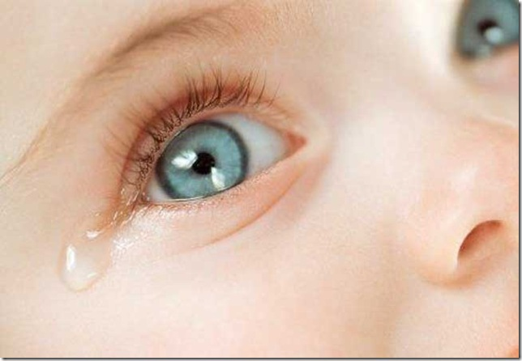
Против насилия над детьми
МБДОУ – детский сад №128
Г. Екатеринбурга

Slide 2
Физическое насилие
это вид отношения к ребенку, когда он умышленно ставится в физически и психически уязвимое положение, когда ему умышленно причиняют телесное повреждение или не предотвращают возможности его причинения.

Slide 3
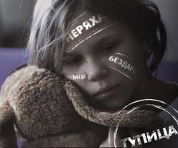
Родители,
допускающие
жестокость
в отношении
своего ребенка,
разрушают
ожидание
любви,
доверия и заботы
Результат:
серьезные
нарушения
процесса
развития

Slide 4
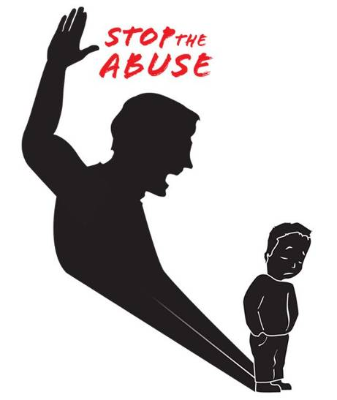
Факты
Травмы, причиненные родственниками регистрируются в 2 раза чаще, чем травмы, нанесенные незнакомыми лицами;

Slide 5
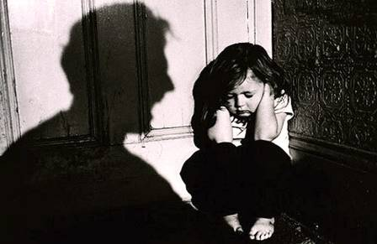
Факты
Чаще повреждения детям и подросткам наносили отцы;
Травмы, причинные матерями отличаются особой жестокостью и тяжестью.

Slide 6
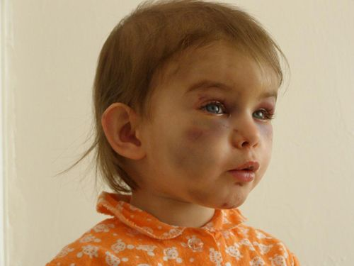
Факты
Спасаясь от жестокого обращения, ежегодно кончают жизнь самоубийством примерно 2 тыс. детей и подростков, 50 тыс. уходят из семьи, 6 тыс. — из детских домов и интернатов;

Slide 7
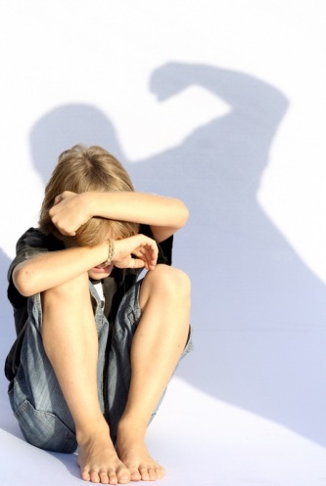
Факты
В общей сложности 25—26 тыс. несовершеннолетних ежегодно становятся жертвами преступных посягательств, из них около 2 тыс. погибают, 8-9 тыс. получают телесные повреждения;

Slide 8
Факты
В России регистрируется свыше 2,5 тыс. сексуальных преступлений.

Slide 9
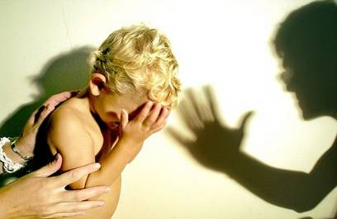
Факты
Выявлено 428 тыс. детей, против которых совершается насилие;
из них 61 тыс. — с ранами, кровоподтеками и ожогами, полученными от лопат, кнутов, кожаных ремней, кипятка;
11 тыс. — изнасилованных детей;
18 тыс. — детей, умерших от жестокого обращения.

Slide 10
Миф 1.
Дети чаще подвергаются насилию в социально
неблагополучных семьях
Факт
Насилие в семье не ограничивается
определенными
социальными группами или слоями населения.
Оно может присутствовать и в семьях с высоким
уровнем образования и доходов.
Беличева С. А. Проблемы выявления и предупреждения семейного насилия //Вестник психо - социальной и коррекционно-
реабилитационной работы. - 2006. -№ 2. - С. 60).

Slide 11
Миф 2.
Физические наказания могут
пойти ребенку на пользу
Факт
Физические наказания оставляют в детях
чувства страха и унижения и желание отомстить
(Бэрон, Р., Ри­чардсон, Д. Агрессия. - СПб.: Питер, 2000. - С. 103)

Slide 12
Миф 3.
Дети могут провоцировать взрослых
на жестокое обращение
Факт
Дети, как и другие люди, могут заставлять
взрослых испытывать
недовольство, раздражение и даже сильный гнев.
Но только взрослые ответственны за то,
какие способы –
они выбирают для выражения своего гнева
(Хьелл, Я., Зиглер, Д. Теории личности. - СПб.: Питер, 2000. - С. 422)

Slide 13
Миф 4.
Случаи сексуального насилия в
отношении детей– редкость
Факт
По оценкам Центра социальной и судебной
психиатрии им. Сербского,
органы внутренних дел России ежегодно
регистрируют 7-8 тыс. случаев сексуального
насилия над детьми,
по которым возбуждаются уголовные дела.
(Малкина-Пых И. Г. Экстре­мальные ситуации.
Справочник практического психолога. -М.: Эксмо, 2006. - С. 594)

Slide 14
ПРОКУРАТУРА Г. ЕКАТЕРИНБУРГА
ул. Красноармейская, 89-а
тел: 251-97-59

Slide 15
Основные международные документы
1. Декларация прав ребенка (1959)
2. Конвенция ООН о правах ребенка (1989)
3. Всемирная декларация об обеспечении выживания, защиты и развития детей (1990)

Slide 16
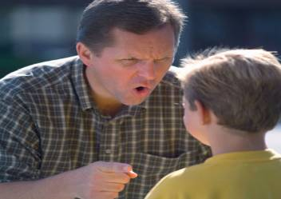
Ответственность за жестокое
обращение с детьми
АДМИНИСТРАТИВНАЯ ОТВЕТСТВЕННОСТЬ
УГОЛОВНАЯ ОТВЕТСТВЕННОСТЬ
ГРАЖДАНСКО-ПРАВОВАЯ ОТВЕТСТВЕННОСТЬ

